Slide 1
Provedba programa socijalno-emocionalnog učenja u vrijeme pandemije
Alma Rovis Brandić, mag. paed. soc.
Viša savjetnica u Agenciji za odgoj i obrazovanje

Slide 2
Što djeca trebaju za svoju budućnost?
Notes:
Razmislite pa porazgovarajte sa susjedom o tome što djeca trebaju za svoju budućnost
Nakon što iznesu zaključke – što s učenicima koji nemaju stabilne obitelji, kvalitetnu školu…? Zato je ovaj program važan.
Može se koristiti vještine za 21. stoljeće - s interneta (ključne kompetencije, HKO, EU:
kom. na materinjem jeziku,
kom na stranom jeziku
Matematička pismenost
Digitalna kompetencija
Učiti kako učiti
Građanska kompetencija i socijalne vještine
Poduzetništvo
Kulturna osviještenost i izražavanje
Slučajevi – kako bih ja reagirao (učenik) – učenje na tuđim iskustvima – zamišljanje da se mi nalazimo u toj situaciji
Izgradnja odnosa s učenicima i roditeljima.
Doprinos zajednici - aktivni

Slide 3
Nova generacija

Slide 4
Što želimo spriječiti kod SVIH naših učenika?
Školska preventivna strategija /Školski preventivni program

Slide 5
MENTALNO ZDRAVLJE
DOBRO RAZVIJENE SOCIJALNO-EMOCIONALNE VJEŠTINE
POZITIVAN RAST I RAZVOJ
ŠKOLSKI USPJEH

Slide 6
Neki od Preventivnih programa koje implementira azoo
RESCUR: na valovima otpornosti
Socijalnopedagoški mozaik - Razvoj modela potpore učenicima s problemima u ponašanju
Razvoj pozitivne slike o sebi
EMICA – razvoj emocionalnih vještina putem igrica
Ja navijam za sport, prevencija nasilja u sportu
LQ Vještine za adolescenciju

Slide 7
Područja na koja su usmjereni preventivni programi
Temeljne životne vještine
Oblikovanje karaktera
Prevencija problema u ponašanju, uključujući
nasilje i ovisnosti
Društveno korisno učenje
Kompatibilani su sa svim nacionalnim dokumentima
Notes:
1. ŽV (SEL)
2. Razvoj osobnosti
3. Spreč neprihvatljivih ponašanja, uključujući nasilje i droge
4. Korist za samog učenika i za okolinu. Možemo reći i društveno korisni projekti . Preporuča se naučeno primjenjivati i kroz male projekte, naravno, uz prilagodbu razrednom odjelu
Globalni moto im je „mi služimo

Slide 8
Sadržaji programa predviđaju korištenje interaktivnih metoda, grupni rad, rasprave, igranje uloga i samorefleksiju.
Od ožujka 2020 – online platforme (Teams, Google Classroom, Yammer…)
Je li moguće razvijati socijalno-emocionalne vještine na daljinu?
Kako nastaviti implementaciju u online okruženju i istovremeno postići ciljeve i ishode učenja programa?
Prilagodba lekcija za online učenje u skladu s ishodima učenja

Slide 9
Što nas je motiviralo da ne odustajemo?
Pojačana potreba i značaj razvoja socijalno-emocionalnih vještina u očuvanju mentalnog zdravlja u novonastalim uvjetima .
Neke teme navedenih programa pružaju učenicima vještine suočavanja u kriznim vremenima, pomažu im da razumiju i prihvate situaciju zatvaranja i učinke fizičke izolacije.
Važan dio našeg rada je podrška akademskom napretku, ali i općoj dobrobiti naših učenika.
Odgovori na zabrinutost učenika u vezi s pandemiijom, osiguravanje odgovora primjerenih dobi i „biti tu” za učenike.

Slide 10
Prilagodba
Online lekcija (u stvarnom vremenu) prema pravilu
10:2 => 10 minuta učitelj, 2 minute učenici daju povratne informacije
Briga o vremenskom okviru
Postavljanje pravila komunikacije u online učionicama
Komunikacija putem odjeljka za komentare ili chata
Izrada i prilagodba lekcija
Pregledavanje odgovora

Slide 11
KORIŠTENI alati
Za davanje povratnih indormacija u realnom vremenu
Programi za prezentacije
Kvizovi, rekapitulacije, recenzije
PowerPoint, Sway, Prezi, Screen-o-Matic
Google obrasci
Online ploče
Padlet, Lino.it
postavljanja teksta, linkova, dokumenata, slika
Nearpad, Pear Deck

Slide 12
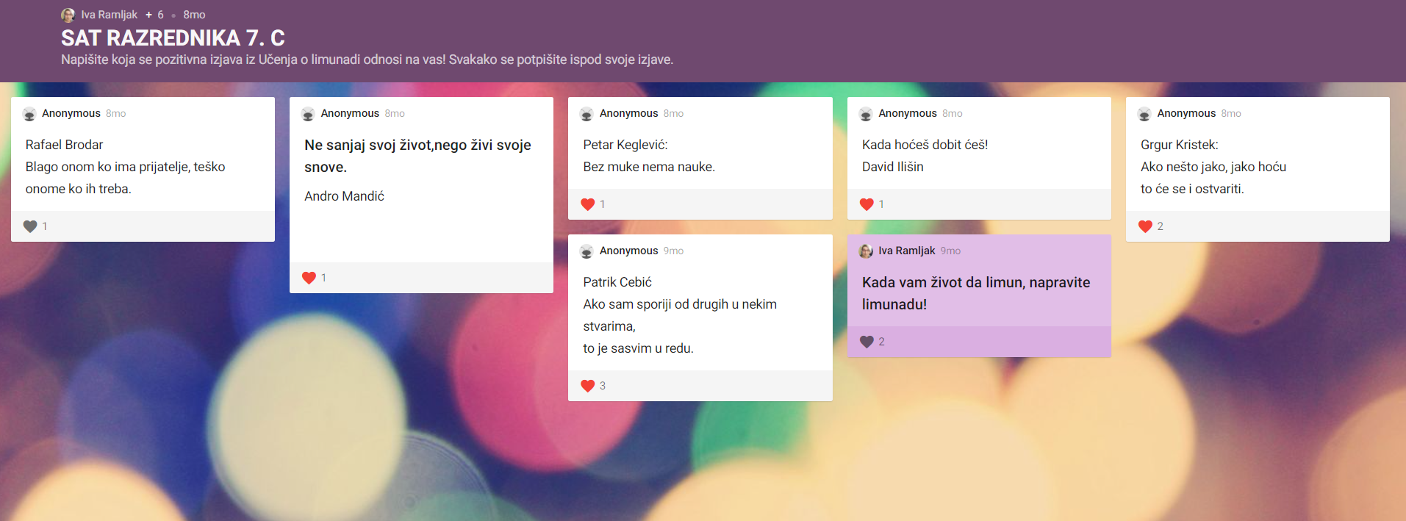
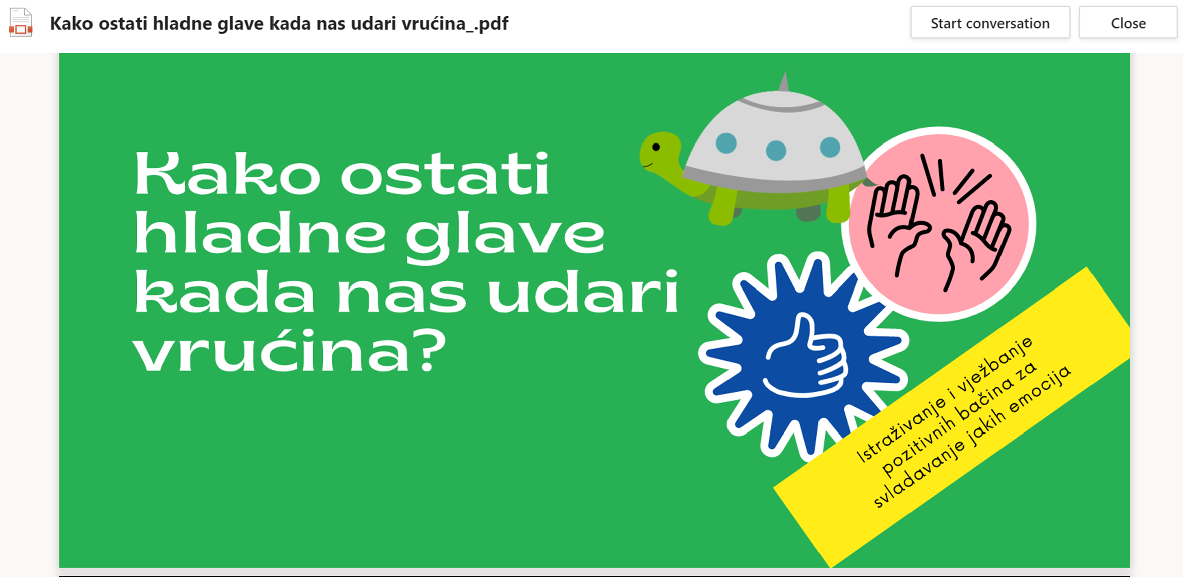
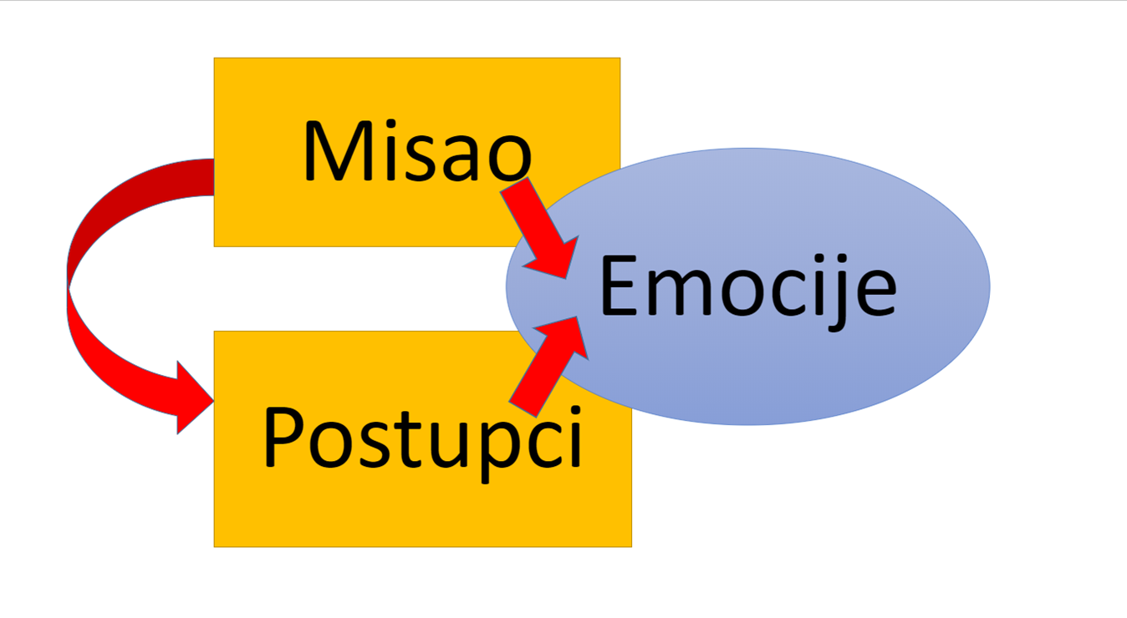
Primjer lekcije

Slide 13
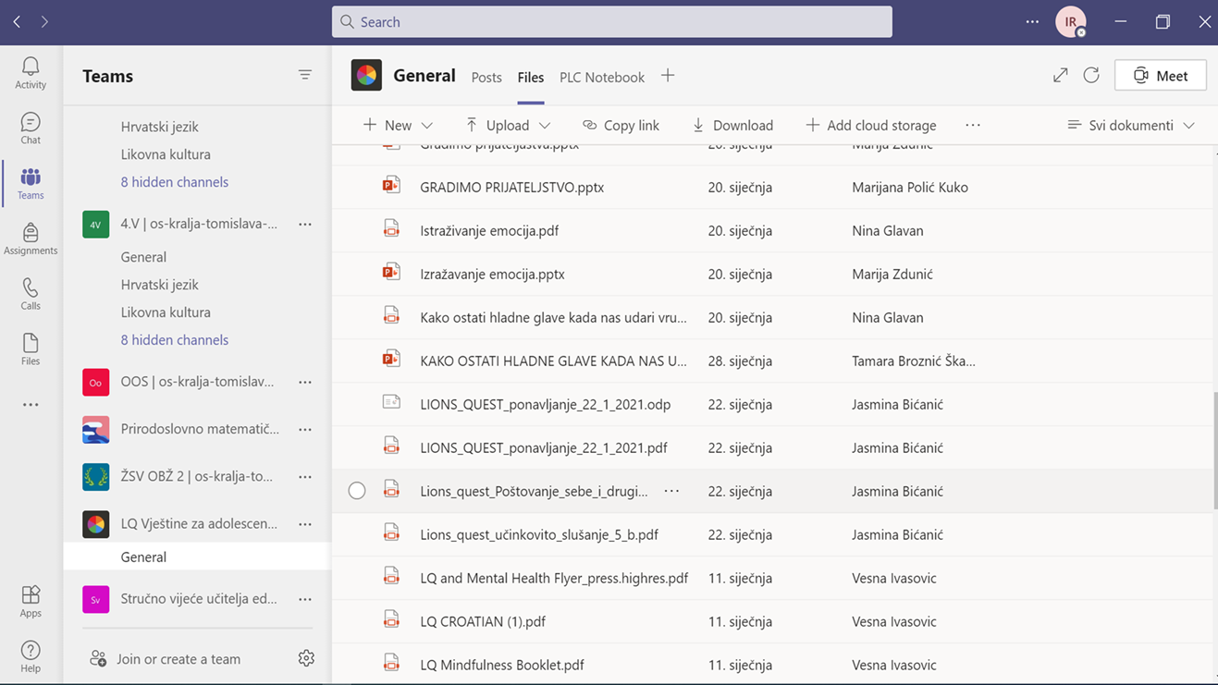
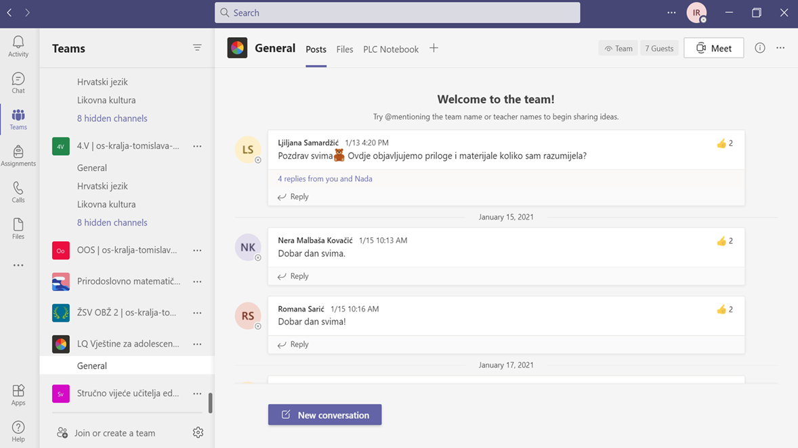
Lakša komunikacijom s drugim provoditeljima pojedinog programa
Razmjena materijala
Dijeljenje važnih informacija
Povezivanje razrednika / stručnih suradnika
- Microsoft team

Slide 14
Iz perspektive učenika
Učenje na drugačiji način
Možemo pristupiti materijalima kada su nam potrebni
Korištenje online alata nešto je novo i zanimljivo
Možemo učiti od kuće
Ponekad je lakše slijediti upute uživo
Nedostaje nam druženje
Zabavnije nam je kad smo zajedno
Iz perspektive učenika

Slide 15
AZOO
Redoviti online sastanci s voditeljima ŽSV-a za preventivne programe
Podrška i poticanje
Kod nekih programa organizirali smo susrete praćenja (follow up) kao oblik supervizije, prikupljanja podataka i razmjene iskustava
Stvaranje timova za lakšu komunikaciju i dijeljenje materijala

Slide 16
Prikaz provedbe jednog od programa u pilot fazi
Educirano je 90 razrednika i stručnih suradnika, planirana je provedba programa s 1.400 učenika
Program su u potpunosti provela 64 razrednika /stručna suradnika s 1.201. učenikom
Produljeno je planirano vrijeme provedbe

